Slide 1
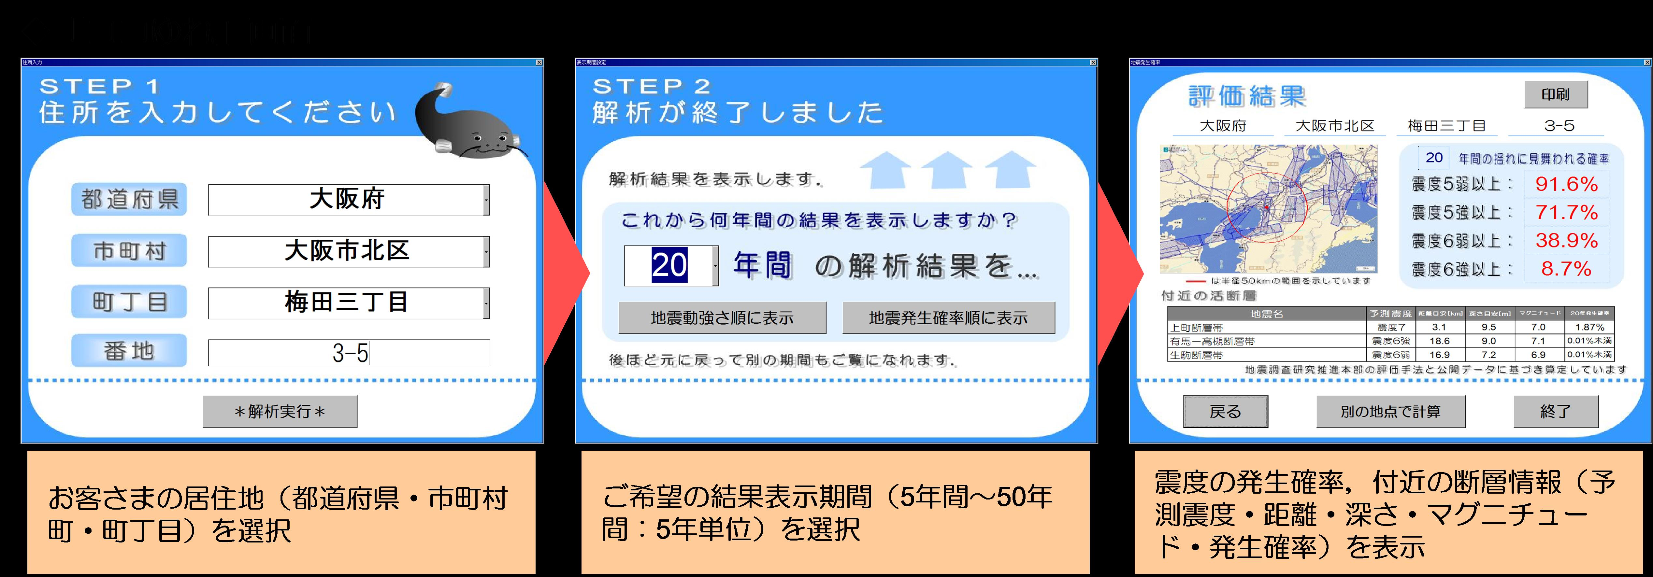


住宅を建てる前に、地震のリスクがすぐ分かる！
ココゆれ
防災
減災
少子
高齢
産業
創出
防犯
医療
教育等
By 大和ハウス工業株式会社
家を建てる全ての人が抱える「地震が来たら危ないかな…」という不安。
「ココゆれ」はあなたの家が建つ場所の地震発生確率や予測震度のリスクを教える評価ツールです。
(2012年11月サービス開始)
大阪・梅田に住宅を購入する予定の場合
ココゆれ 誕生の キッカケ
住宅の購入を検討する人は、購入する土地の
地震リスクを把握したいという潜在的なニーズがあった
国が地震の被害が起きやすい地域をまとめた地図は
あるものの、専門的な知識が必要となるため自治体や
個人は利用しにくかった
建設予定地の住所を入力することで、
地震発生確率や予測震度を診断してくれる
ココゆれ でこう 変わった！
地震の発生確率や予測震度が簡単に読み取ることが
できるようになり、顧客は専門的な知識を持たなくても
地震リスクを自身で調べられるようになった

Slide 2

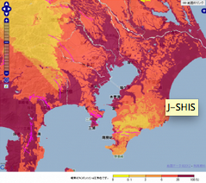





住宅を建てる前に、地震のリスクがすぐ分かる！
ココゆれ
防災
減災
少子
高齢
産業
創出
防犯
医療
教育等
By 大和ハウス工業株式会社
オープンデータで付加価値を
使用データ
地震ハザードステーション J-SHIS
が保有する地震動予測に関するデータ
「ココゆれ」は戸建住宅の購入を
検討している顧客を対象として、建
設予定地での地震発生確率や予測震
度などのリスク情報を即時に提供す
る地震危険度評価ツールである。
任意の地点を選択することで、5
年先から50年先まで5年単位の、震
度5以上の地震の発生確率と当該地
点付近の予測震度・距離・深さ・マ
グニチュード・発生確率といった断
層情報を解析し、約30秒で結果を表
示することができる。
「ココゆれ」が利用しているデータ
「J-SHIS」は独立法人防災科学技術
研究所が開発したシステムが保有するデータである。文部科学省・地震調査
研究推進本部が作成した「全国地震動予測地図2010年版」を基に、消費者が
専門的なデータを閲覧しなくてもブラウザで地震リスクを簡単に検索できる、
オープンソースソフトウェアによるWebマッピングシステムとして開発された。
そして、大和ハウス工業はこの「J-SHIS」を利用して住宅の購入を検討
する顧客に分かりやすいツールを生み出した。地震リスクという公的デー
タが流れながら、それぞれの段階で消費者が利用したくなる付加価値が付
けられ、高度に活用されている。公的なデータを公開することで、データ
を利用したサービスの波及が生まれている好例だろう。
データ形式
CSV、シェープ、KML
※J-SHISが提供しているオープンデータの形式
提供形態
Webアプリ
受賞歴
ー
地域
全国
地震に強い家を
検討する
（出典：J-SHIS MAPより
http://www.j-shis.bosai.go.jp/map/ ）
誰でも地震が起きる確率が少ない地区に住みたいと考える。しかし、いくら確率が少なくとも、その発生を阻止することは不可能である。そこでできるだけ被害が及ばない家を建てることも重要となる。
大和ハウス工業は、耐震・制震技術を用いた戸建住宅「xevo（ジーヴォ）」シリーズを販売している。この住宅を建てる際は、最新の技術の中から顧客の希望に合わせ地震対策を選択できる。「ココゆれ」で得たデータを顧客に提示することで、地震に強い家を勧める検討材料としている。

